Slide 1


Fakultas Teknologi Industri
Teknik Informatika
KUIS II
“Interaksi Manusia dan Komputer ”
Dosen : Anisya, S. Kom., M. Kom

Slide 2



Slide 3
• Petunjuk Tes
Tuliskanlah “Nama”, “No. Bp”, dan “ Kelas” pada lembar jawaban masing-masing.
Saat soal ditampilkan mahasiswa langsung menuliskan jawabannya pada lembar jawaban.
Peringatan . . . . !!!
Dilarang melakukan tindakan kecurangan dalam bentuk apapun

Slide 4
Soal 1
Apa saja yang harus diperhatikan dalam pembuatan user interface??
Poin : 20

Slide 5
Soal 2
Jelaskan beserta contoh item-item yang termasuk pada daya guna heuristic
Poin : 20

Slide 6
Soal 3
Buatkan analisis tugas dalam rangka memasak mie instant
Poin : 30

Slide 7
Soal 4
Buatkan HTA untuk kegiatan pada soal No.3
Poin : 30

Slide 8
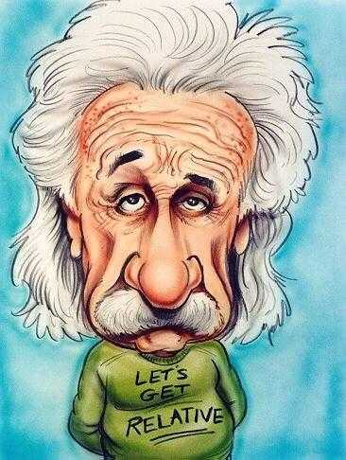
Tes Selesai!!!
Silahkan Hentikan Semua Kegiatan
Kumpulkan Lembar Jawaban

